Slide 1
시뮬레이터 앱을 활용한
표준강관비계 설치 실습
과정명 : 정비작업처리 관리
Notes:
○ 강사소개
○ 출석점검 및 학습을 위한 주의 환기
○ 교재 및 유인물 배부: 개인 스마트폰(또는 PC)으로 「표준 강관 비계 설치 시뮬레이터」 접속 준비 안내

Slide 2
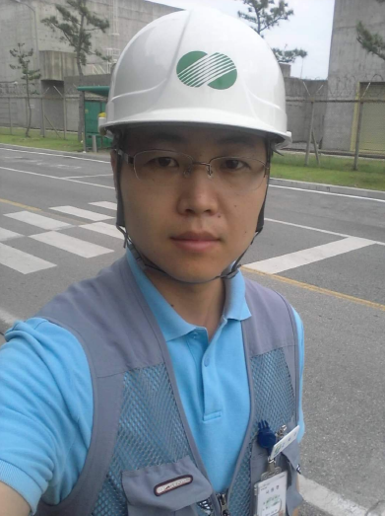
강사소개
現) 인재개발원 원자력교육부(2025~)
주요 근무경력(‘11년 입사/원자력)
  한울2발전소 전기부 터빈/원자로 파트
  한울2발전소 기기엔지니어링부 원자로 전기파트
자격증 보유현황
  전기기사, 전기공사기사
연락처
  E-mail : Elechskim@khnp.co.kr
  Contact No : 010-3123-8406
김 학 수

Slide 3
Contents
01
Safety Moment
02
학습목표
03
실습
04
정리하기
(Summary)
05
질의∙응답
Notes:
숫자와 목차 띄어쓰기 정렬 필요 (폰트사이즈 통일)

Slide 4
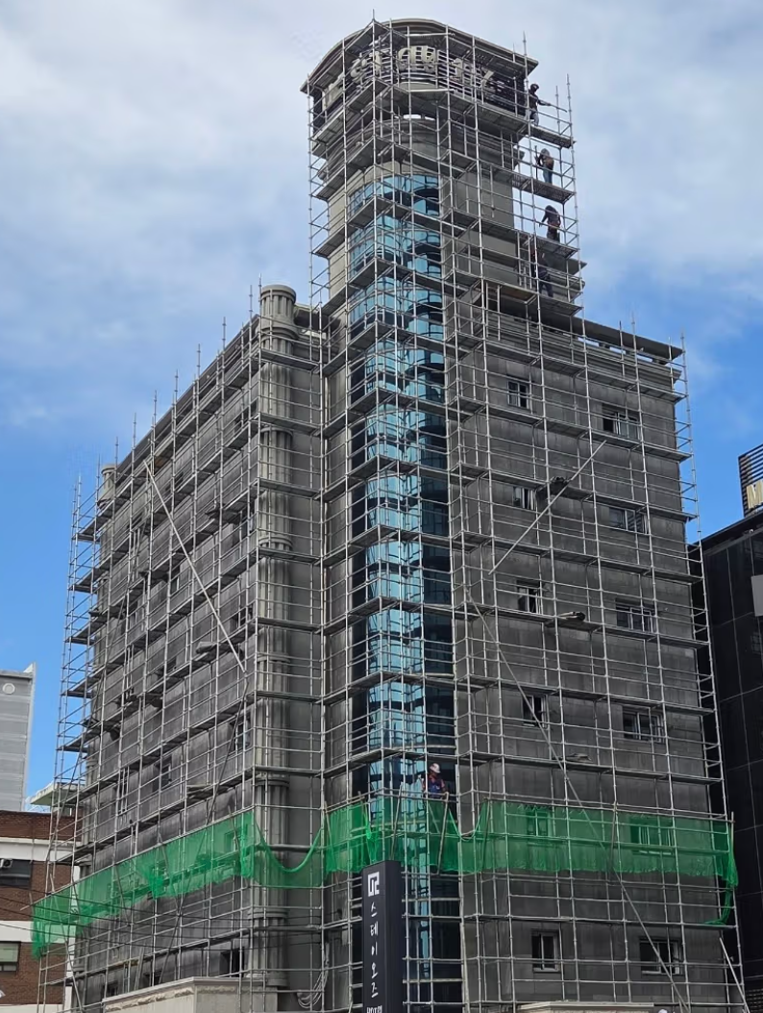
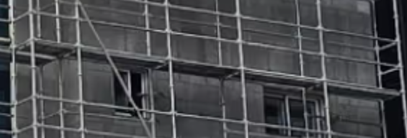
Safety Moment
Notes:
○ 강의 주제와 관련된 사진에서 각 비계마다 이름을 알고있는지 확인
○ 각 강관의 명칭을 수업종료 후 각자 체점을 통해 확인
- 자신이 얼마나 맞췄는지 강의 시 궁금증 유발 및 참여도 증가

Slide 5
학습목표
비계설치 감독자로서 강관비계 9개 부위의 명칭과 역할을 설명할 수 있다.
Notes:
○ 학습목표 설명

Slide 6
3
실습
Notes:
학습목표 위치 -
이전 페이지(목차) 학습제목1 과 일치 되어야 함

Slide 7
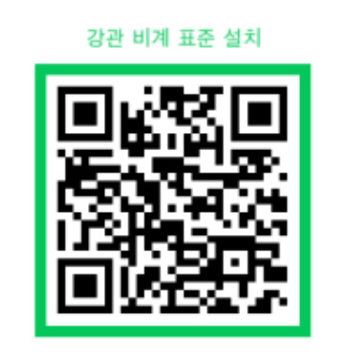
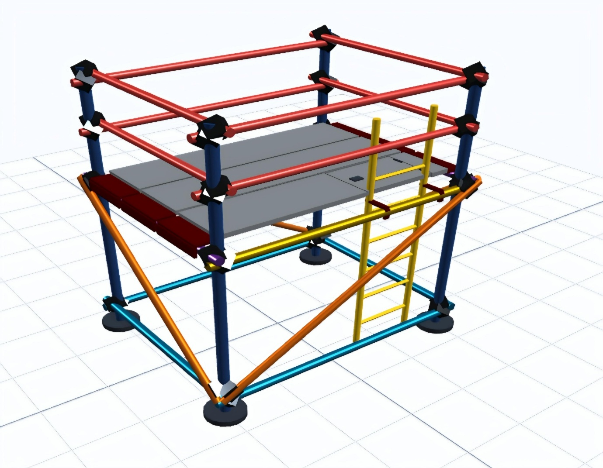
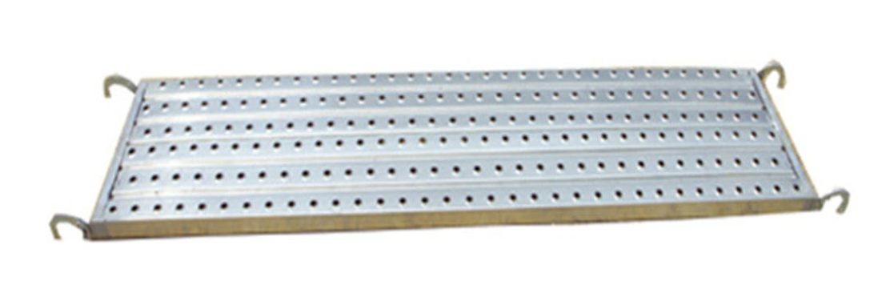
강관비계 9개 부위와 실습 방법
들어가기 · 완성 모델
[ 앱 화면 캡처 삽입 ]
캡처 장면
9단계 조립을 모두 마친 완성 화면
(부위별 색상이 모두 보이게)
오늘 설치할 9개 부위 — 이 순서대로 조립합니다
1
밑받침 철물 Base Plate
2
기둥 Standard
3
밑둥잡이 Foot Tie
W : 400mm , L : 1,829mm
4
띠장 Ledger
5
장선 Transom
6
가새 Bracing
7
사다리 Ladder
8
작업발판 Platform
9
안전난간 Guardrail
▶ 앱 실습 시뮬레이터 접속 → [시뮬레이터 시작]
Notes:
[소요시간] 1분
[진행] 완성 모델 캡처로 강관비계 전체 모습을 보여주고, 오른쪽 9개 부위를 조립 순서 안내.
[앱 연계] 교육생이 시뮬레이터에 접속해 [시뮬레이터 시작]을 누르고 대기하게 한다. 이후 슬라이드 순서에 맞춰 한 부위씩 함께 설치한다.
[교보재] 표준 강관 비계 설치 시뮬레이터 (홈 화면 「자재 용어 사전」 참고)

Slide 8
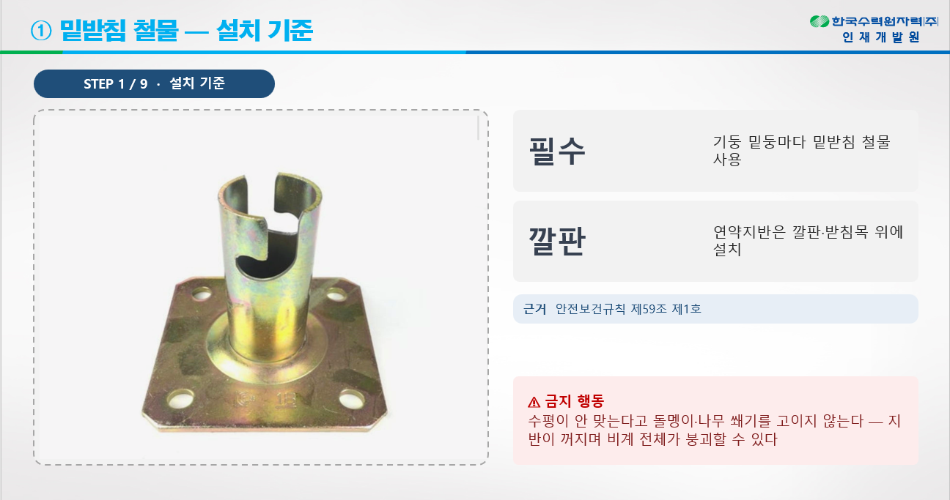
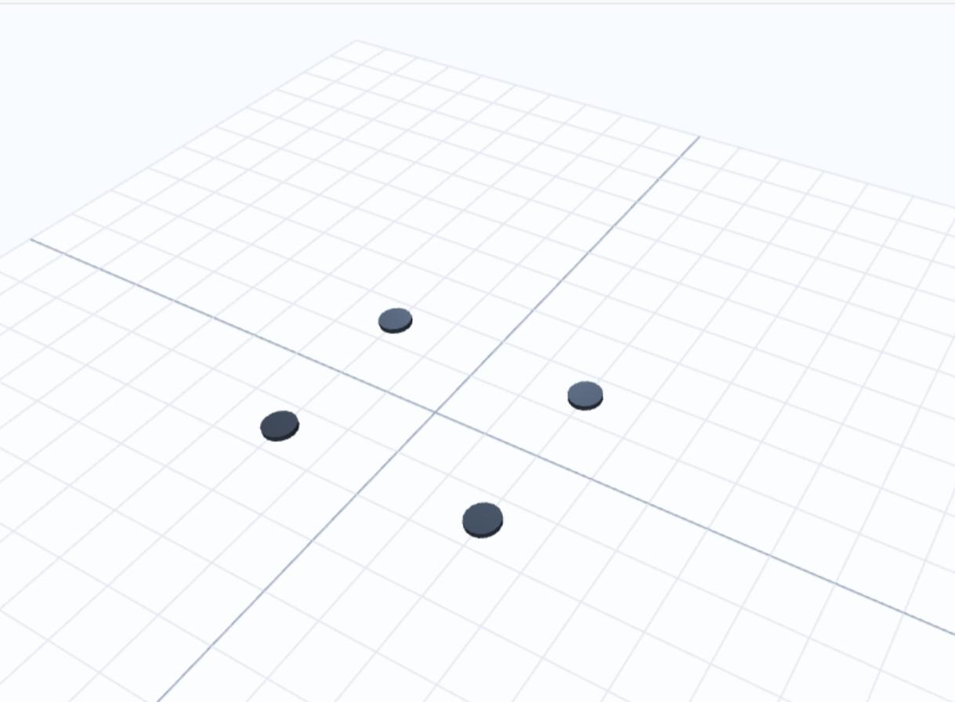
① 밑받침 철물 — 용어와 역할
STEP 1 / 9 · 용어와 역할
[ 앱 화면 캡처 삽입 ]
캡처 장면
① 밑받침 철물 설치 직후 (짙은 회색 밑판 4개)
1
밑받침 철물 Base Plate
용어 정의
비계 기둥 하부에 설치하여 구조물의 하중을 지면에 균등하게 분산시키고, 기둥의 침하와 미끄러짐을 막는 기초 부품
현장에서 하는 일
• 기둥이 받는 하중을 넓은 밑판으로 지반에 분산
• 연약지반에서는 깔판(깔목) 위에 설치
• 조립의 출발점 — 모든 부재가 이 위에 선다
▶ 앱 실습 [밑받침 철물] 버튼을 눌러 직접 설치해 보세요
Notes:
[소요시간] 40초
[진행] 교육생이 앱에서 [밑받침 철물]을(를) 설치하는 동안 용어 정의와 하는 일을 설명한다.
- 밑받침 철물(Base Plate): 비계 기둥 하부에 설치하여 구조물의 하중을 지면에 균등하게 분산시키고, 기둥의 침하와 미끄러짐을 막는 기초 부품
[앱 연계] 틀린 부품을 누르면 경고가 뜨는 것을 확인하게 하고, 설치 후 밑받침 철물이(가) 전체 구조에서 어디에 있는지 화면을 돌려 보게 한다.
[교보재] 시뮬레이터 「자재 용어 사전」 밑받침 철물 항목

Slide 9
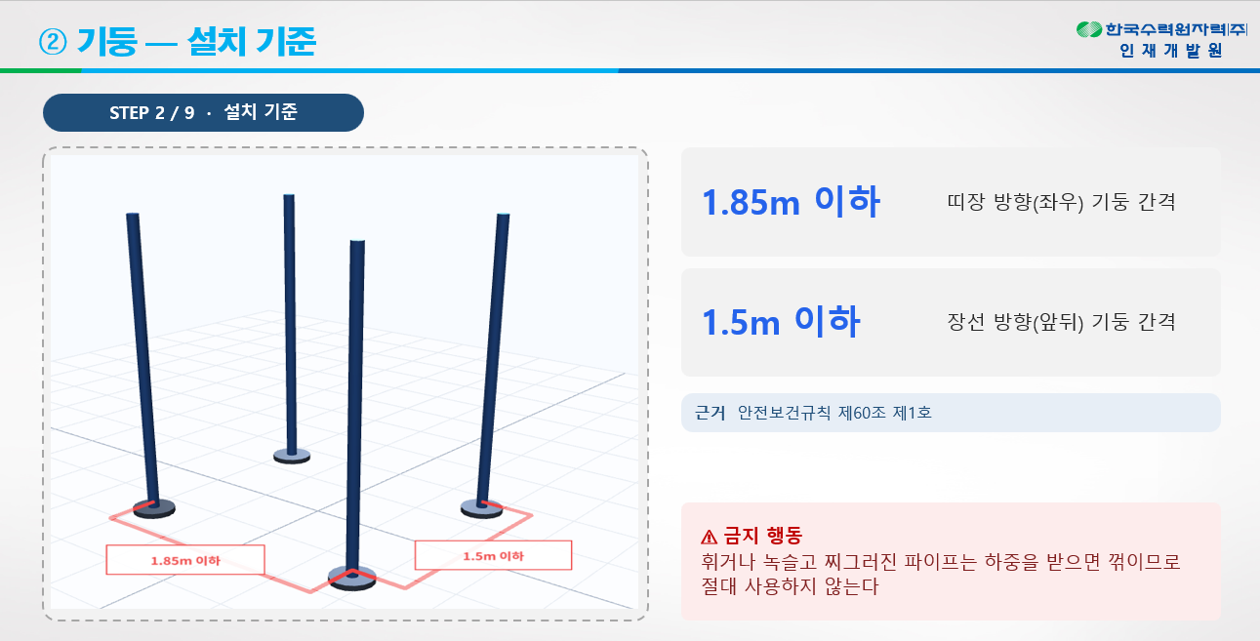
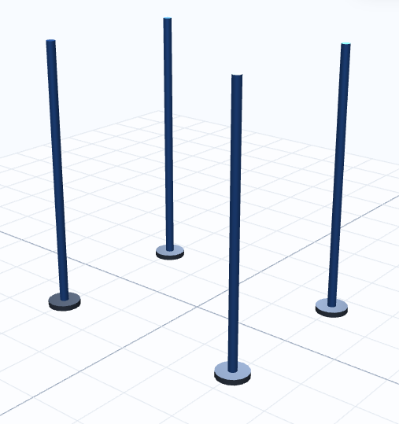
② 기둥 — 용어와 역할
STEP 2 / 9 · 용어와 역할
[ 앱 화면 캡처 삽입 ]
캡처 장면
② 기둥 설치 직후 (파란색 기둥 4개)
2
기둥 Standard
용어 정의
비계의 세로 축을 이루며, 상부의 모든 작업 하중을 지면으로 수직 전달하는 핵심 수직 골조 파이프
현장에서 하는 일
• 상부 하중을 밑받침 철물까지 수직으로 전달
• 띠장·장선·가새 등 모든 부재가 결속되는 기준
• 간격이 벌어질수록 한 기둥이 받는 하중이 커진다
▶ 앱 실습 [기둥] 버튼을 눌러 직접 설치해 보세요
Notes:
[소요시간] 40초
[진행] 교육생이 앱에서 [기둥]을(를) 설치하는 동안 용어 정의와 하는 일을 설명한다.
- 기둥(Standard): 비계의 세로 축을 이루며, 상부의 모든 작업 하중을 지면으로 수직 전달하는 핵심 수직 골조 파이프
[앱 연계] 틀린 부품을 누르면 경고가 뜨는 것을 확인하게 하고, 설치 후 기둥이(가) 전체 구조에서 어디에 있는지 화면을 돌려 보게 한다.
[교보재] 시뮬레이터 「자재 용어 사전」 기둥 항목

Slide 10
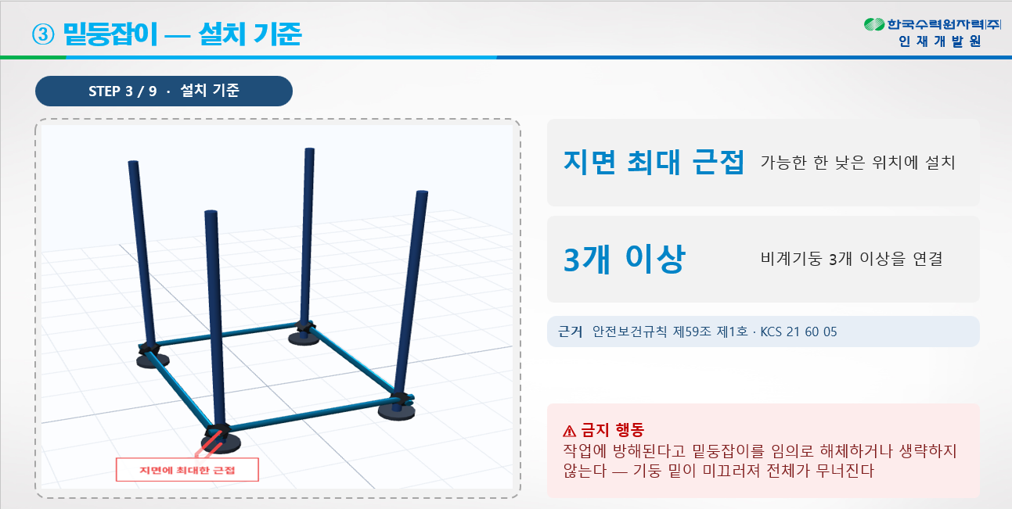
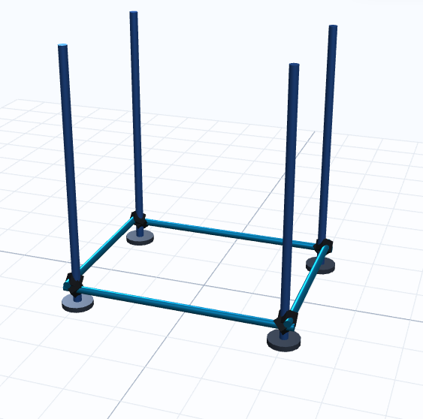
③ 밑둥잡이 — 용어와 역할
STEP 3 / 9 · 용어와 역할
[ 앱 화면 캡처 삽입 ]
캡처 장면
③ 밑둥잡이 설치 직후 (하늘색 하부 수평재)
3
밑둥잡이 Foot Tie
용어 정의
비계의 뒤틀림과 벌어짐을 막기 위해 밑받침 철물 바로 위, 지면과 가장 가까운 곳에 설치하는 첫 번째 하부 수평재
현장에서 하는 일
• 기둥 밑부분이 벌어지거나 미끄러지는 것을 방지
• 인접한 기둥끼리 서로 붙잡아 주는 첫 번째 안전장치
▶ 앱 실습 [밑둥잡이] 버튼을 눌러 직접 설치해 보세요
Notes:
[소요시간] 40초
[진행] 교육생이 앱에서 [밑둥잡이]을(를) 설치하는 동안 용어 정의와 하는 일을 설명한다.
- 밑둥잡이(Foot Tie): 비계의 뒤틀림과 벌어짐을 막기 위해 밑받침 철물 바로 위, 지면과 가장 가까운 곳에 설치하는 첫 번째 하부 수평재
[앱 연계] 틀린 부품을 누르면 경고가 뜨는 것을 확인하게 하고, 설치 후 밑둥잡이이(가) 전체 구조에서 어디에 있는지 화면을 돌려 보게 한다.
[교보재] 시뮬레이터 「자재 용어 사전」 밑둥잡이 항목

Slide 11
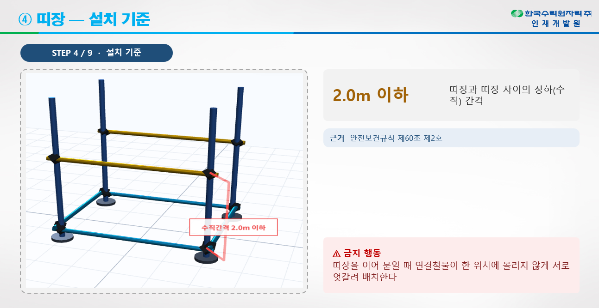
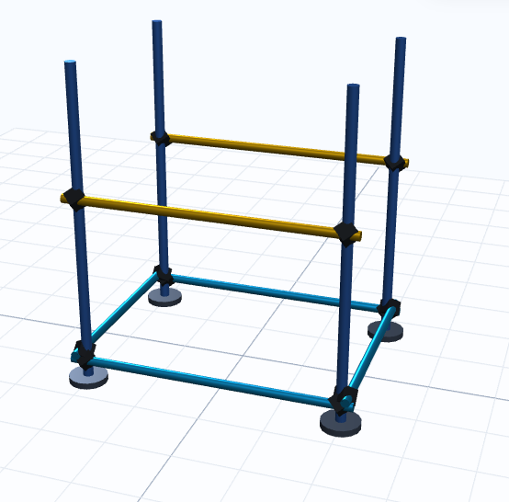
④ 띠장 — 용어와 역할
STEP 4 / 9 · 용어와 역할
[ 앱 화면 캡처 삽입 ]
캡처 장면
④ 띠장 설치 직후 (노란색 가로 수평재)
4
띠장 Ledger
용어 정의
기둥과 기둥을 가로(길이) 방향으로 길게 연결하여 무너짐을 막고, 비계 좌우 측면의 강성을 확보하는 주요 수평재
현장에서 하는 일
• 기둥들의 허리를 가로로 묶어 뼈대를 일체화
• 장선을 올려 받치는 받침 역할
▶ 앱 실습 [띠장] 버튼을 눌러 직접 설치해 보세요
Notes:
[소요시간] 40초
[진행] 교육생이 앱에서 [띠장]을(를) 설치하는 동안 용어 정의와 하는 일을 설명한다.
- 띠장(Ledger): 기둥과 기둥을 가로(길이) 방향으로 길게 연결하여 무너짐을 막고, 비계 좌우 측면의 강성을 확보하는 주요 수평재
[앱 연계] 틀린 부품을 누르면 경고가 뜨는 것을 확인하게 하고, 설치 후 띠장이(가) 전체 구조에서 어디에 있는지 화면을 돌려 보게 한다.
[교보재] 시뮬레이터 「자재 용어 사전」 띠장 항목

Slide 12
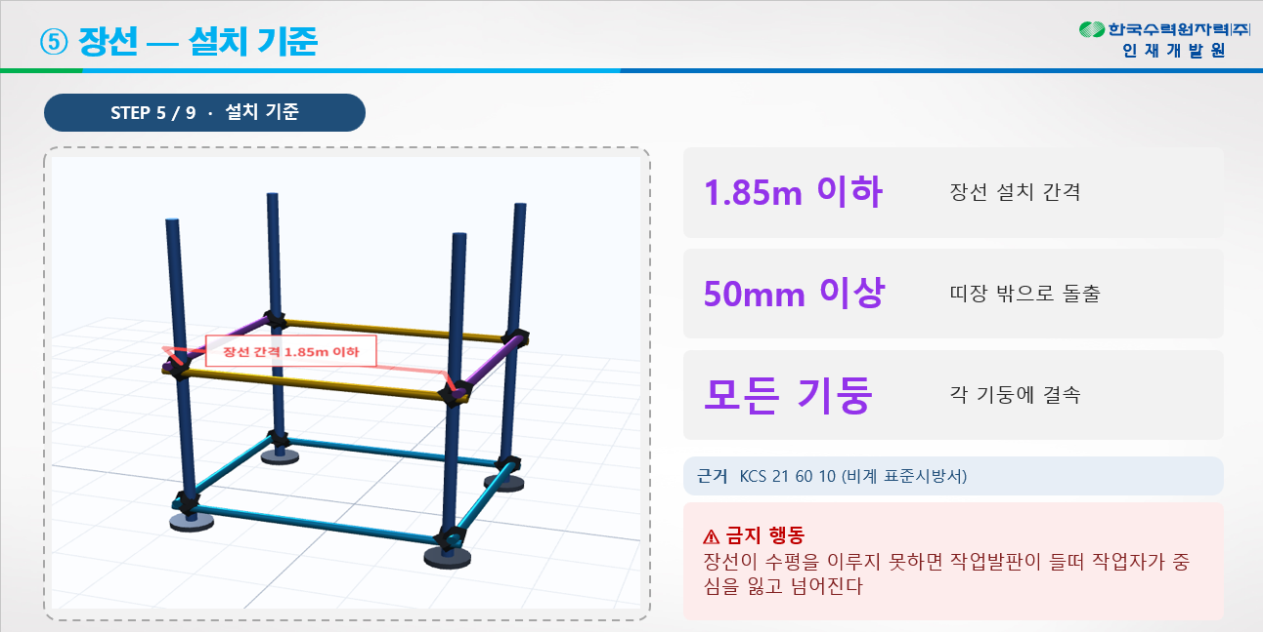
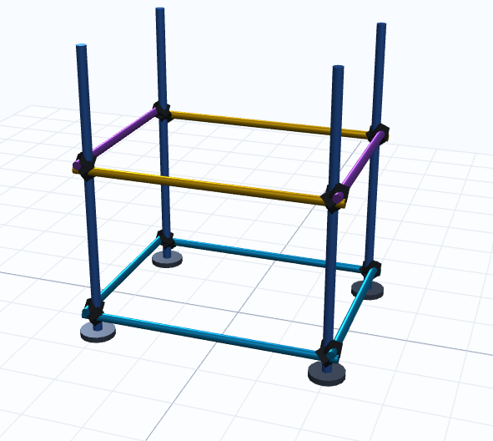
⑤ 장선 — 용어와 역할
STEP 5 / 9 · 용어와 역할
[ 앱 화면 캡처 삽입 ]
캡처 장면
⑤ 장선 설치 직후 (보라색 앞뒤 수평재)
5
장선 Transom
용어 정의
띠장 위를 앞뒤로 가로질러 설치하는 짧은 수평 파이프로, 작업발판이 놓일 자리를 받쳐 주는 부재
현장에서 하는 일
• 앞뒤 띠장을 서로 연결
• 작업발판의 후크를 거는 받침대
• 장선이 기울면 발판이 들뜬다
▶ 앱 실습 [장선] 버튼을 눌러 직접 설치해 보세요
Notes:
[소요시간] 40초
[진행] 교육생이 앱에서 [장선]을(를) 설치하는 동안 용어 정의와 하는 일을 설명한다.
- 장선(Transom): 띠장 위를 앞뒤로 가로질러 설치하는 짧은 수평 파이프로, 작업발판이 놓일 자리를 받쳐 주는 부재
[앱 연계] 틀린 부품을 누르면 경고가 뜨는 것을 확인하게 하고, 설치 후 장선이(가) 전체 구조에서 어디에 있는지 화면을 돌려 보게 한다.
[교보재] 시뮬레이터 「자재 용어 사전」 장선 항목

Slide 13
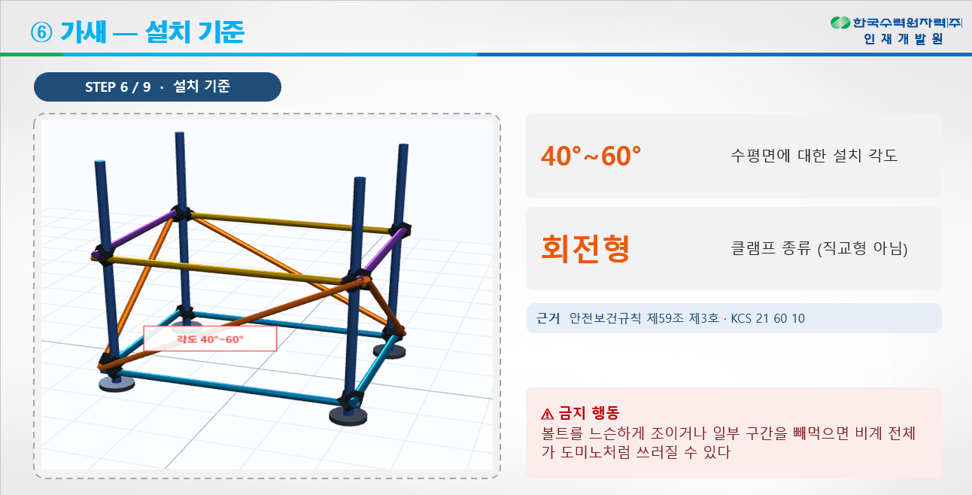
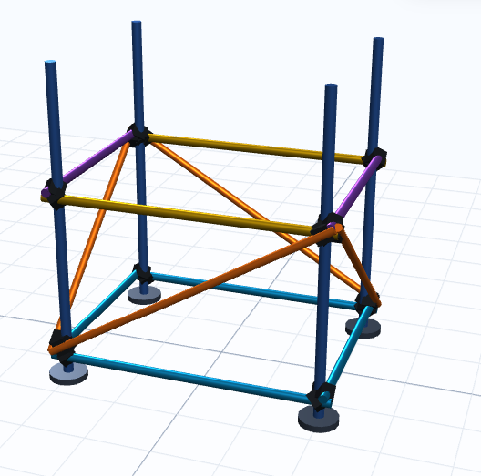
⑥ 가새 — 용어와 역할
STEP 6 / 9 · 용어와 역할
[ 앱 화면 캡처 삽입 ]
캡처 장면
⑥ 가새 설치 직후 (주황색 대각선 부재)
6
가새 Bracing
용어 정의
비계의 수평 변형·비틀림·쓰러짐을 막기 위해 기둥과 수평재에 대각선(경사)으로 체결하는 보강재
현장에서 하는 일
• 사각형 뼈대가 옆으로 찌그러지는 것을 방지
• X자 또는 / 형태로 설치
• 대각선 교차부는 회전형 클램프로 결속
▶ 앱 실습 [가새] 버튼을 눌러 직접 설치해 보세요
Notes:
[소요시간] 40초
[진행] 교육생이 앱에서 [가새]을(를) 설치하는 동안 용어 정의와 하는 일을 설명한다.
- 가새(Bracing): 비계의 수평 변형·비틀림·쓰러짐을 막기 위해 기둥과 수평재에 대각선(경사)으로 체결하는 보강재
[앱 연계] 틀린 부품을 누르면 경고가 뜨는 것을 확인하게 하고, 설치 후 가새이(가) 전체 구조에서 어디에 있는지 화면을 돌려 보게 한다.
[교보재] 시뮬레이터 「자재 용어 사전」 가새 항목

Slide 14
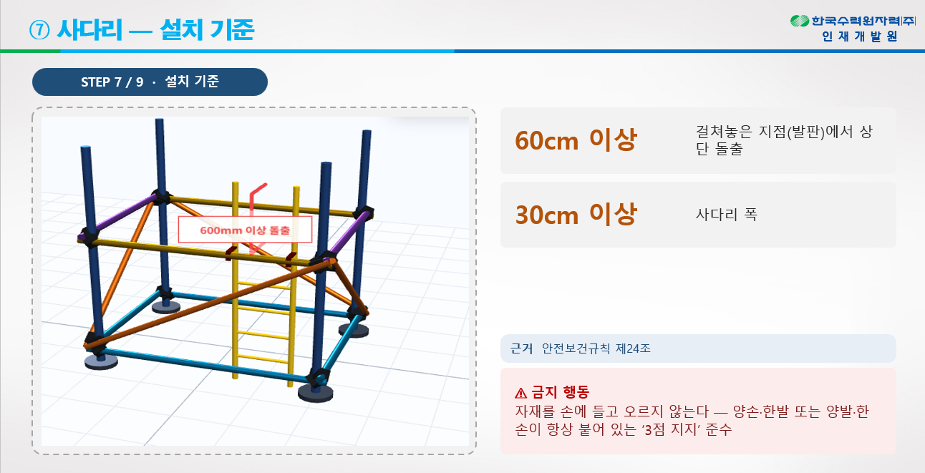
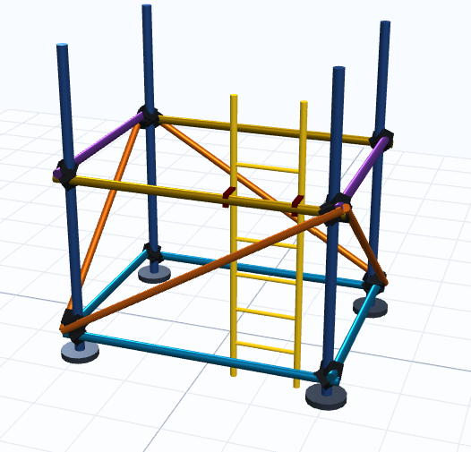
⑦ 사다리 — 용어와 역할
STEP 7 / 9 · 용어와 역할
[ 앱 화면 캡처 삽입 ]
캡처 장면
⑦ 사다리 설치 직후 (노란색 사다리)
7
사다리 Ladder
용어 정의
작업자가 하부에서 작업발판 층으로 안전하게 오르내릴 수 있도록 비계에 견고하게 결속하는 승강 통로
현장에서 하는 일
• 작업발판 층으로 오르내리는 유일한 통로
• 비계 띠장에 견고하게 결속하여 흔들림 방지
▶ 앱 실습 [사다리] 버튼을 눌러 직접 설치해 보세요
Notes:
[소요시간] 40초
[진행] 교육생이 앱에서 [사다리]을(를) 설치하는 동안 용어 정의와 하는 일을 설명한다.
- 사다리(Ladder): 작업자가 하부에서 작업발판 층으로 안전하게 오르내릴 수 있도록 비계에 견고하게 결속하는 승강 통로
[앱 연계] 틀린 부품을 누르면 경고가 뜨는 것을 확인하게 하고, 설치 후 사다리이(가) 전체 구조에서 어디에 있는지 화면을 돌려 보게 한다.
[교보재] 시뮬레이터 「자재 용어 사전」 사다리 항목

Slide 15
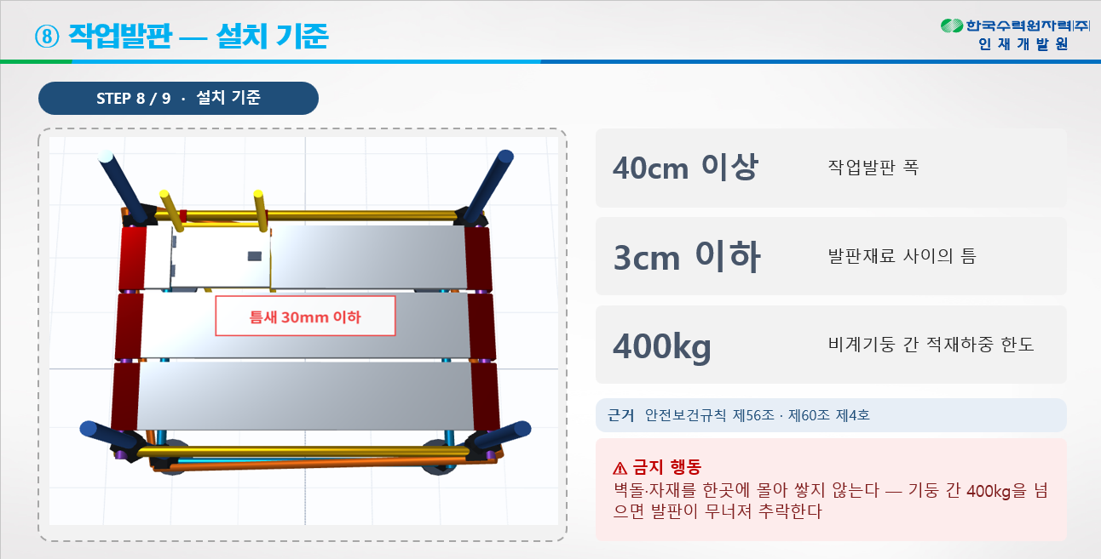
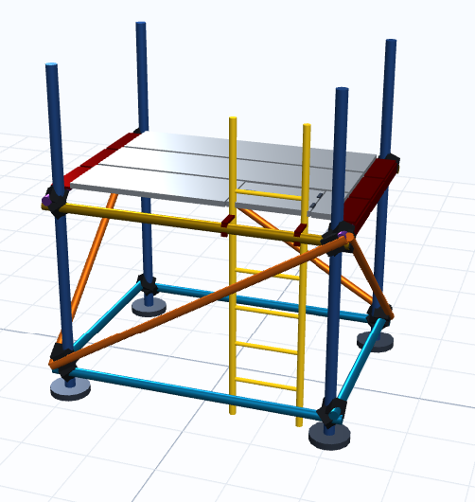
⑧ 작업발판 — 용어와 역할
STEP 8 / 9 · 용어와 역할
[ 앱 화면 캡처 삽입 ]
캡처 장면
⑧ 작업발판 설치 직후 (은색 발판과 붉은 후크)
8
작업발판 Platform
용어 정의
작업자가 서서 통행하고 작업하는 바닥재로, 장선 위에 깔고 양 끝의 붉은 후크를 걸어 고정하는 강판
현장에서 하는 일
• 작업자가 서서 일하고 이동하는 작업 바닥
• 양 끝 후크를 둘 이상의 장선에 걸어 고정
• 현장 팁: 발판 3장이 딱 맞으면 정상 간격
▶ 앱 실습 [작업발판] 버튼을 눌러 직접 설치해 보세요
Notes:
[소요시간] 40초
[진행] 교육생이 앱에서 [작업발판]을(를) 설치하는 동안 용어 정의와 하는 일을 설명한다.
- 작업발판(Platform): 작업자가 서서 통행하고 작업하는 바닥재로, 장선 위에 깔고 양 끝의 붉은 후크를 걸어 고정하는 강판
[앱 연계] 틀린 부품을 누르면 경고가 뜨는 것을 확인하게 하고, 설치 후 작업발판이(가) 전체 구조에서 어디에 있는지 화면을 돌려 보게 한다.
[교보재] 시뮬레이터 「자재 용어 사전」 작업발판 항목

Slide 16
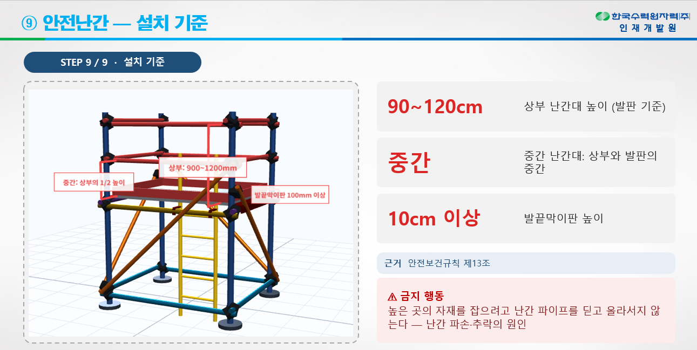
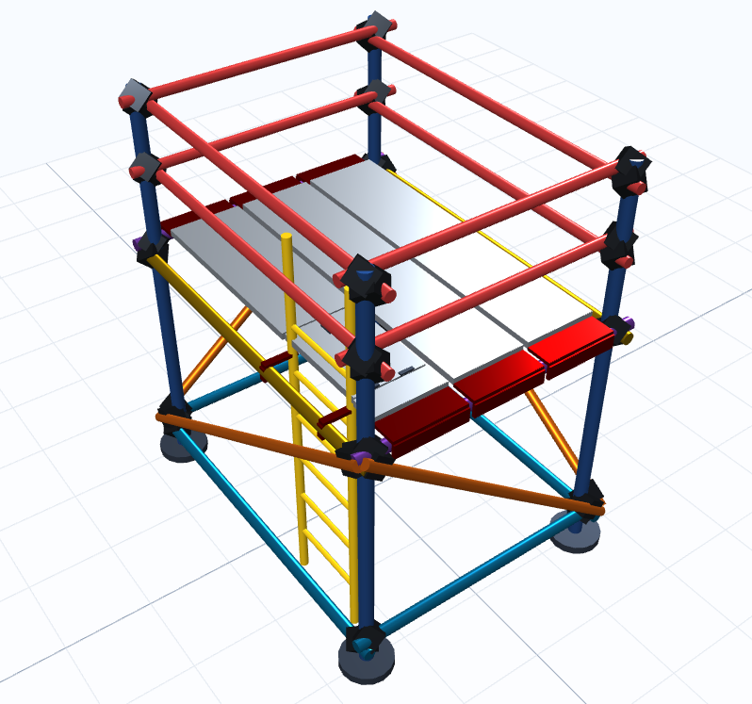
⑨ 안전난간 — 용어와 역할
STEP 9 / 9 · 용어와 역할
[ 앱 화면 캡처 삽입 ]
캡처 장면
⑨ 안전난간 설치 직후 (빨간색 난간, 완성 모델)
9
안전난간 Guardrail
용어 정의
발판 위 작업자가 밖으로 떨어지지 않도록 상부 난간대·중간 난간대·발끝막이판으로 구성하는 추락 방지 울타리
현장에서 하는 일
• 작업발판 가장자리의 추락 방지
• 발끝막이판은 공구·자재의 낙하를 방지
• 조립의 마지막 단계 — 설치 전엔 올라가지 않는다
▶ 앱 실습 [안전난간] 버튼을 눌러 직접 설치해 보세요
Notes:
[소요시간] 40초
[진행] 교육생이 앱에서 [안전난간]을(를) 설치하는 동안 용어 정의와 하는 일을 설명한다.
- 안전난간(Guardrail): 발판 위 작업자가 밖으로 떨어지지 않도록 상부 난간대·중간 난간대·발끝막이판으로 구성하는 추락 방지 울타리
[앱 연계] 틀린 부품을 누르면 경고가 뜨는 것을 확인하게 하고, 설치 후 안전난간이(가) 전체 구조에서 어디에 있는지 화면을 돌려 보게 한다.
[교보재] 시뮬레이터 「자재 용어 사전」 안전난간 항목

Slide 17
4
정리하기
Notes:
정리하기

Slide 18
정리하기 – 핵심내용정리
마무리 · 요약
순서 | 부위 | 핵심 기준 | 근거
① | 밑받침 철물 | 밑받침 철물 사용, 연약지반은 깔판 | 제59조
② | 기둥 | 띠장방향 1.85m / 장선방향 1.5m 이하 | 제60조
③ | 밑둥잡이 | 지면에 최대 근접, 기둥 3개 이상 연결 | 제59조·KCS
④ | 띠장 | 상하 간격 2.0m 이하 | 제60조
⑤ | 장선 | 간격 1.85m 이하, 50mm 이상 돌출 | KCS 21 60 10
⑥ | 가새 | 수평면 대비 40°~60°, 회전형 클램프 | 제59조·KCS
⑦ | 사다리 | 60cm 이상 돌출, 폭 30cm 이상 | 제24조
⑧ | 작업발판 | 폭 40cm 이상, 틈 3cm 이하, 400kg | 제56·60조
⑨ | 안전난간 | 상부 90~120cm, 발끝막이판 10cm 이상 | 제13조
기준을 지킬 수 없을 때(비표준)
임의 시공 금지
현장 판단으로 간격·부재를 바꾸지 않는다
1
구조 검토 의뢰
전문가에게 구조계산을 의뢰한다
2
조립도 승인
현장 맞춤 조립도를 작성·승인받는다
3
도면대로 시공
승인된 도면 기준으로 설치·점검한다
4
Notes:
[소요시간] 1분
[진행] 9개 부위의 핵심 치수를 표로 다시 짚는다. 시험 대비용 한 장임을 강조한다.
- 기준을 지킬 수 없는 현장(장애물, 협소 공간 등)에서는 임의 시공 금지 → 구조 검토 → 조립도 승인 → 도면대로 시공 절차를 따른다.
[앱 연계] 시뮬레이터 홈 화면 「표준 예외 상황 대처 프로세스」 메뉴로 절차를 다시 확인하게 한다.
[이해도 점검 질문] 가새 각도, 발판 틈새, 난간 높이 중 하나를 무작위로 물어본다.

Slide 19
정리하기 – 핵심내용정리
Notes:
○ 이해도 점검을 위한 질문
1. 비계기둥 간격은 띠장방향·장선방향 각각 얼마 이하인가? (1.85m / 1.5m)
2. 가새의 설치 각도 범위는? (수평면에 대해 40°~60°)
3. 작업발판 폭 400mm가 4장 깔렸다면 의심할 기준 위반은? (장선방향 기둥 간격 1.5m 초과)
○ 교육생 질의에 대한 답변

Slide 20
참고자료
산업안전보건기준에 관한 규칙 제13조(안전난간의 구조 및 설치요건)
산업안전보건기준에 관한 규칙 제24조(사다리식 통로 등의 구조)
산업안전보건기준에 관한 규칙 제56조(작업발판의 구조)
산업안전보건기준에 관한 규칙 제59조(강관비계 조립 시의 준수사항), 제60조(강관비계의 구조)
KCS 21 60 10 비계 / KCS 21 60 05 (국가건설기준 표준시방서)
교보재: 표준 강관 비계 설치 시뮬레이터 (scaffold_simulator.html)

Slide 21
질의/응답
Q & A

Slide 22
THANK
YOU
TEXT
인재개발원

